Slide 1
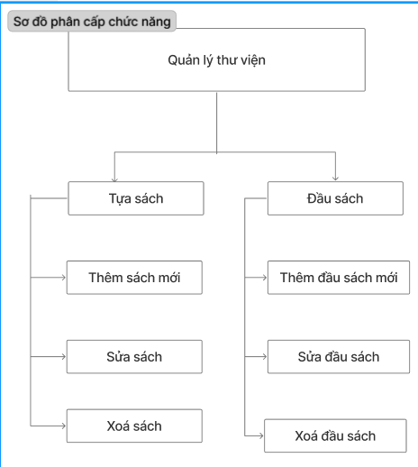
Sơ đồ phân cấp chức năng

Slide 2
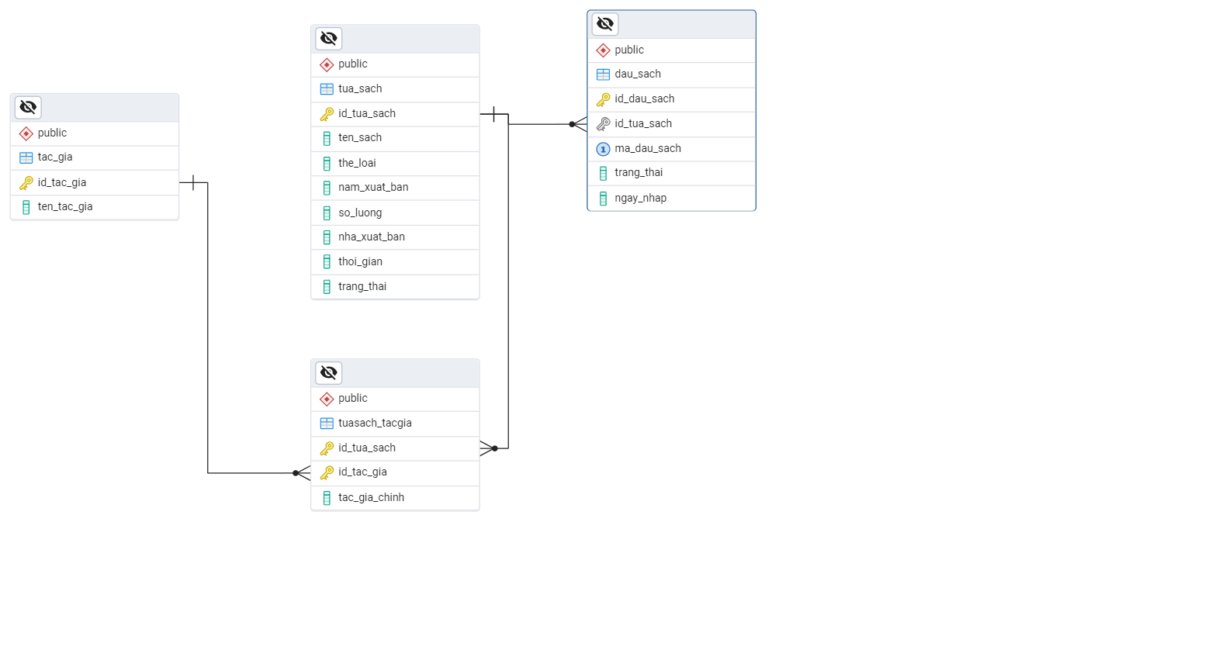
Sơ đồ quan hệ thực thể (ERD)

Slide 3
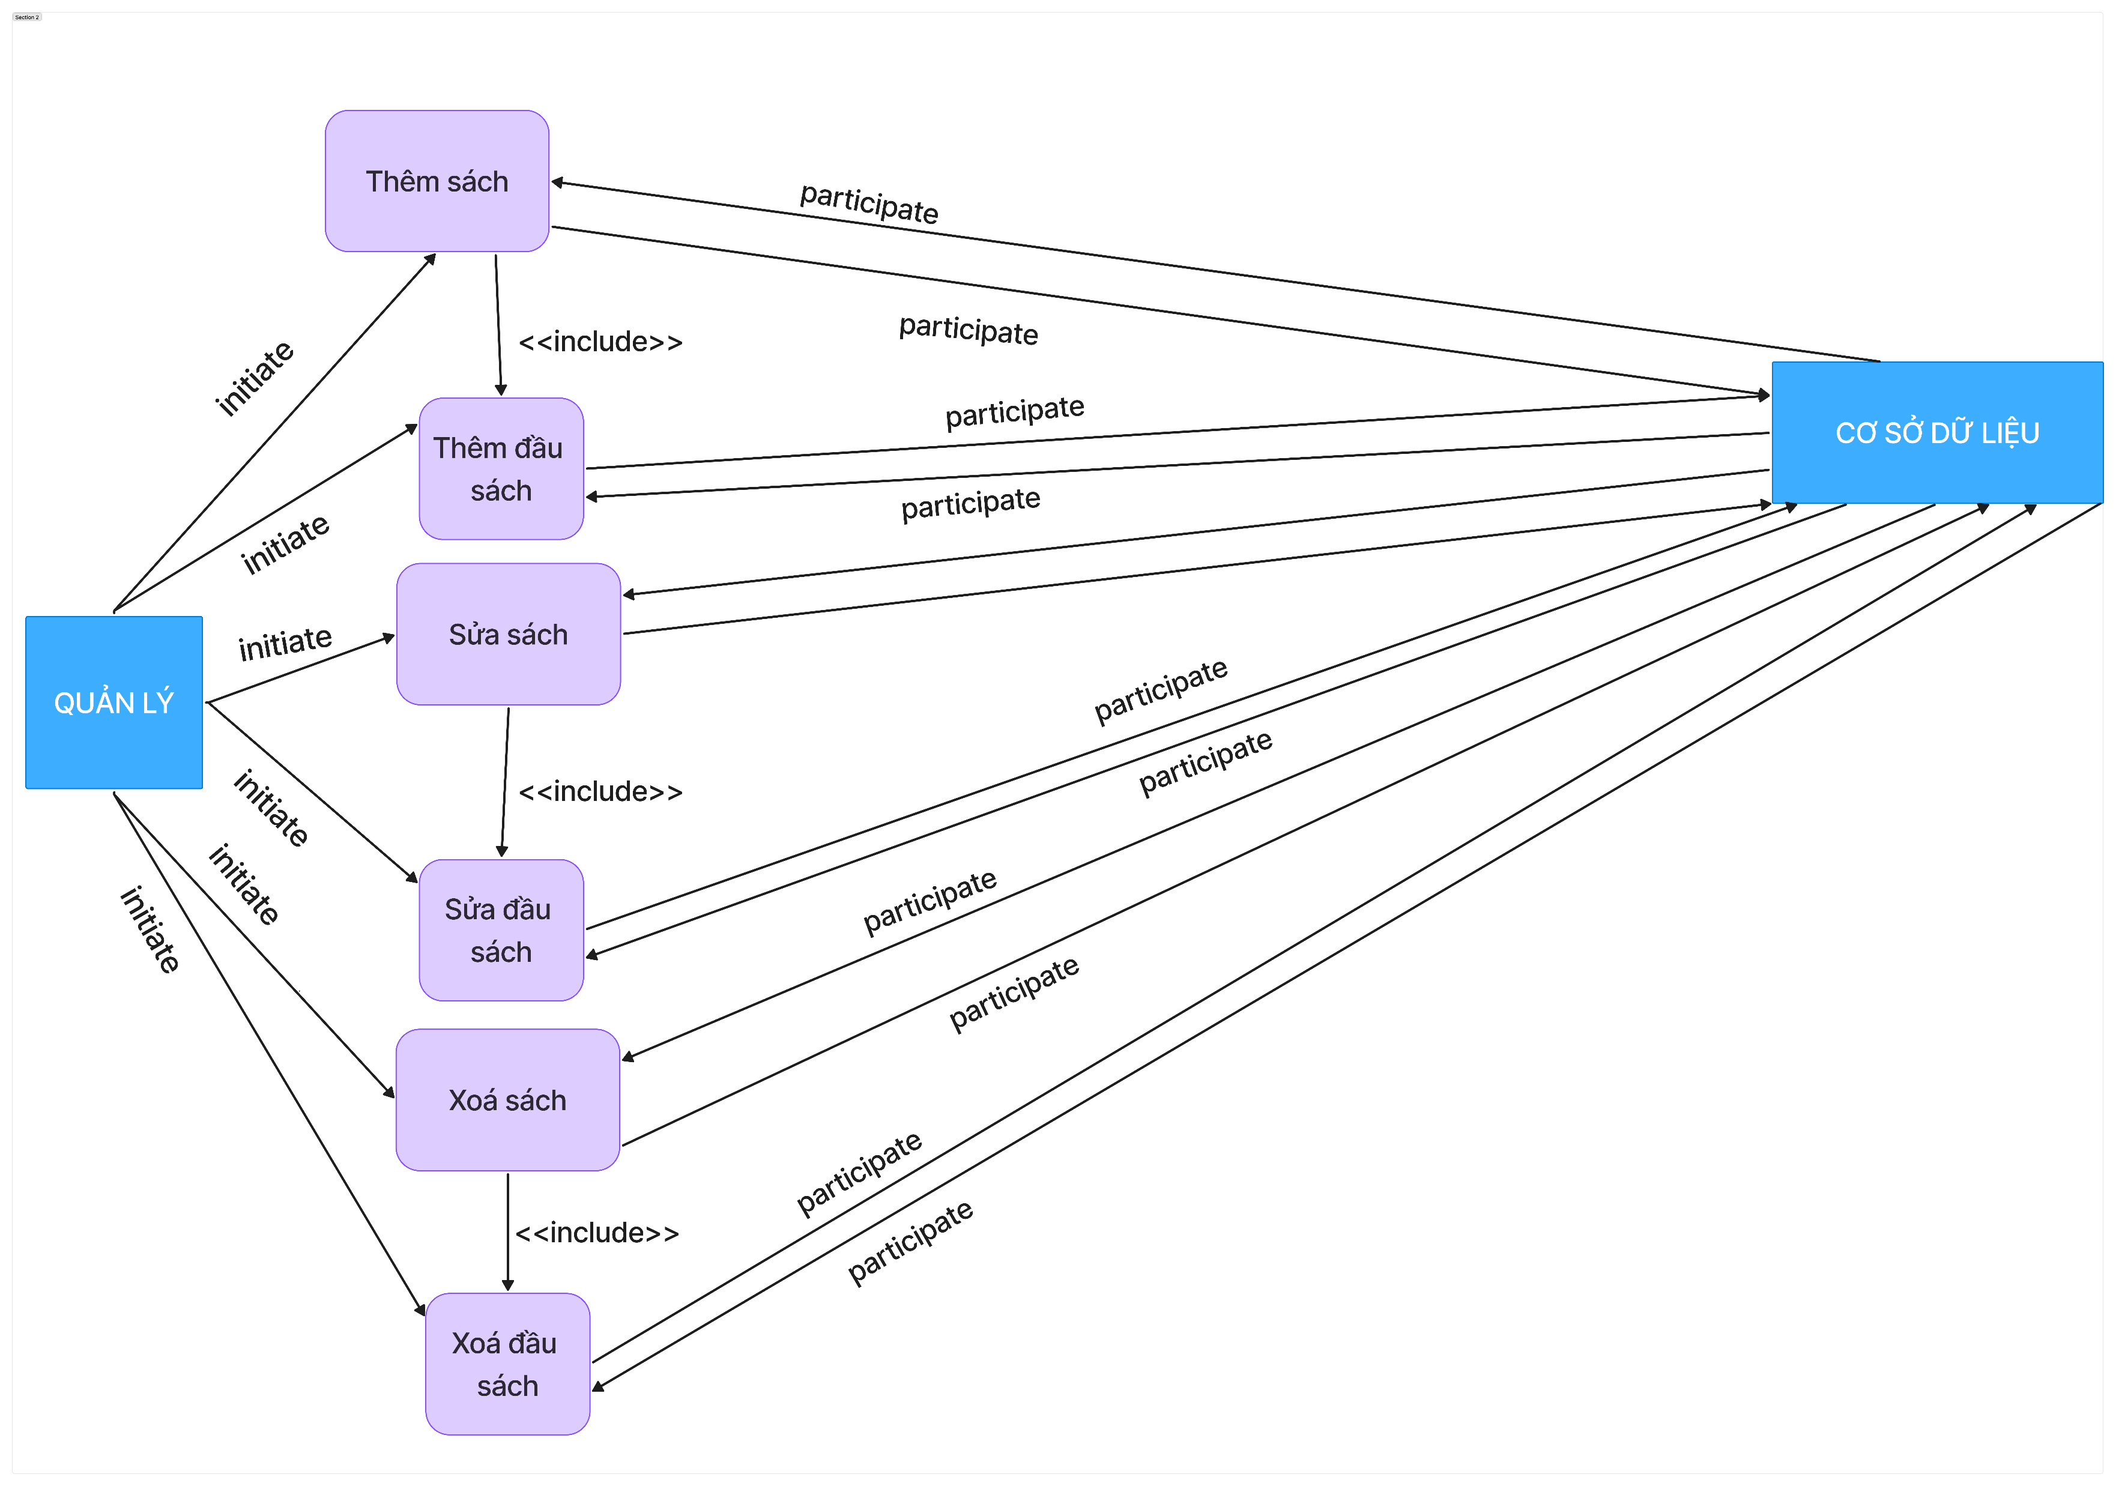
Sơ đồ Use Case tổng quát

Slide 4
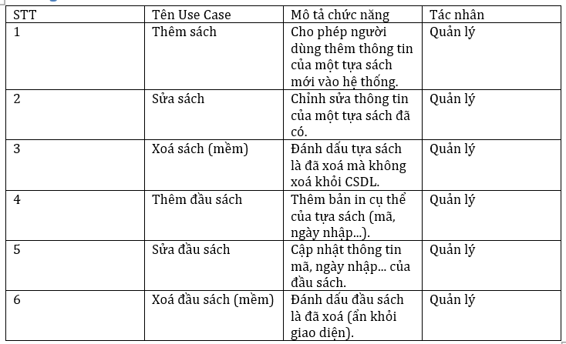
Danh sách Use Case

Slide 5
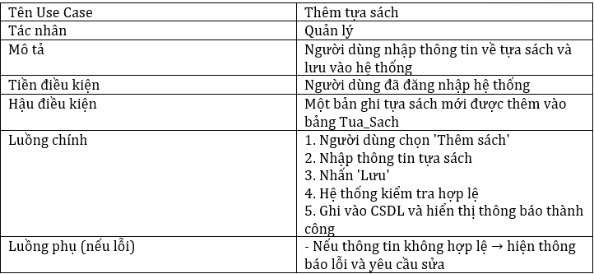
Sequence Diagram UC1: Thêm sách

Slide 6
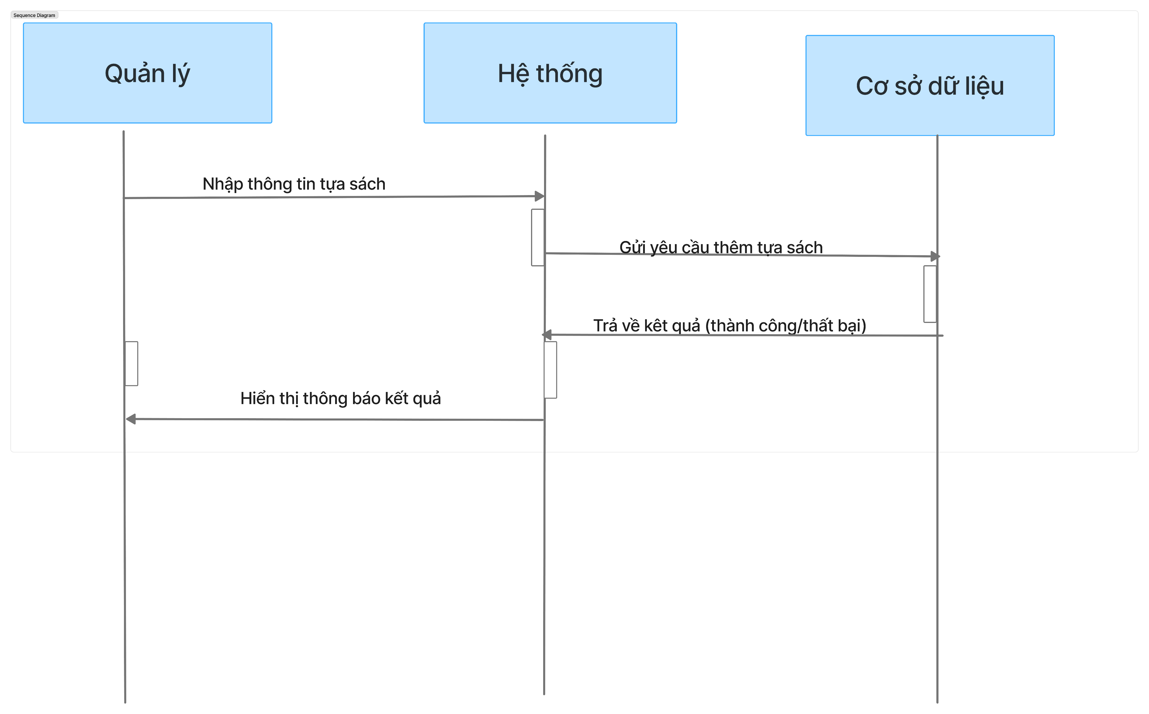
Sequence Diagram UC1: Thêm sách

Slide 7
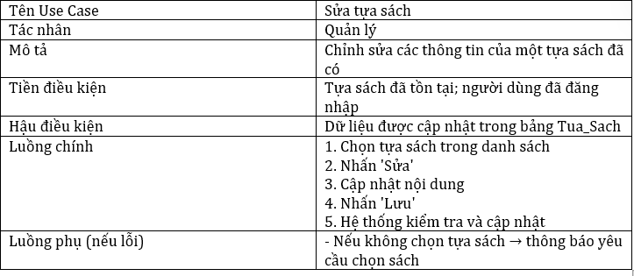
Sequence Diagram UC2: Sửa sách

Slide 8
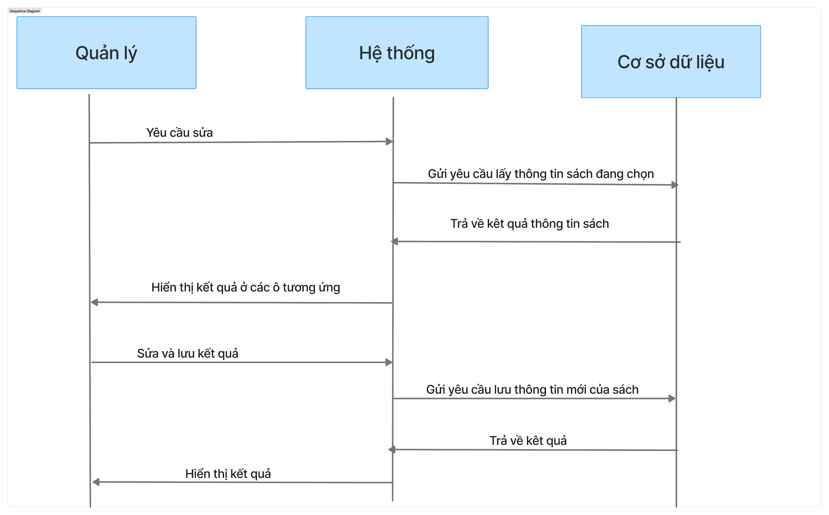
Sequence Diagram UC2: Sửa sách

Slide 9
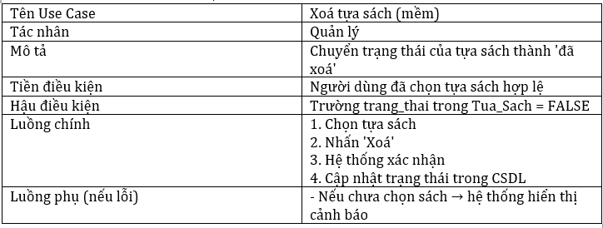
Sequence Diagram UC3: Xoá sách

Slide 10
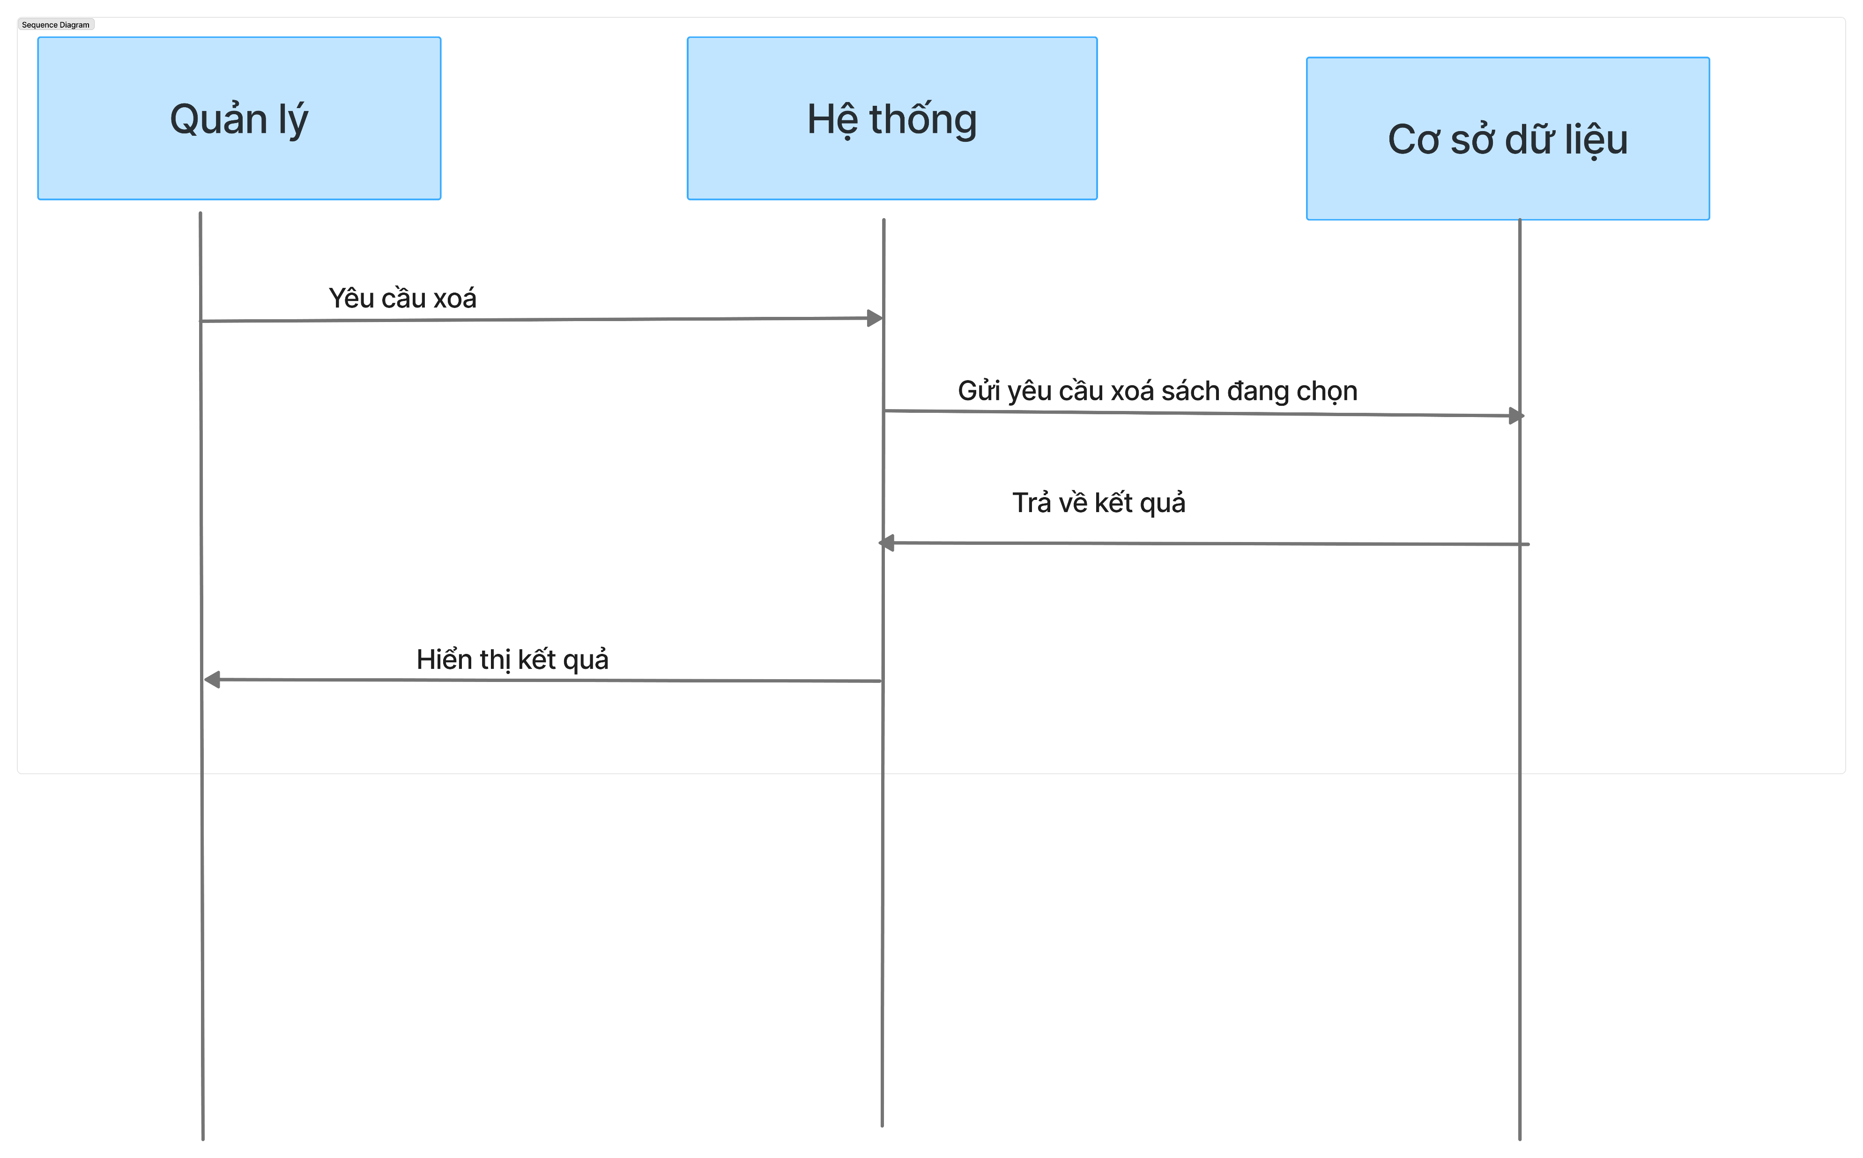
Sequence Diagram UC3: Xoá sách

